Slide 1

Timer和socket编程
Mark

Slide 2

Timer（定时器）
java.util.Timer 功能
1) 可以安排自动的计划任务的类, 每个任务都是一个线程
2) 创建Timer 实例
3) 为Timer 实例增加计划任务, 计划任务是一个接口
4) 使用cancel() 清除timer 对象上所有计划任务

Slide 3
Socket编程

Slide 4
目标
了解Tcp和UDP两类传输协议
基于Socket的java网络编程
支持多客户端的Client/Server程序
通过Socket实现文件传输

Slide 5
what
MSN、QQ、联众的游戏、英雄联盟 ------网络编程
新浪、网易、搜狐。------网站编程
©2007 iSoftStone Holdings Ltd. All Rights Reserved.

Slide 6
why
计算机网络
分布在不同地理区域的计算机与专门的外部设备用通信线路互连成一个规模大、功能强的网络系统，从而使得计算机之间可以方便的互相传递信息，共享硬件、软件、数据信息等资源。
网络的主要功能
资源共享
信息传输与集中处理
综合信息服务(万维网、ftp等)

Slide 7
how
网络通信协议
计算机网络中实现通信必须有一些约定即通信协议。对速率、传输代码、代码结构、传输控制步骤等制定标准。
网络通信接口
为了使两点之间能进行通信，必须在它们之间建立通信工具(即接口)，使它们能进行信息交换。
接口包括两部分
硬件部分：实现节点之间的信息传送
软件部分：约定双方通信协议。

Slide 8
网络模型
分层的思想
由于节点之间关系复杂，在制定协议时，把复杂成分分解成一些简单的部分分，再将他们复合起来。最常用的复合方式是层次方式，即同层间可以通信，上一层可以调用下一层。而与再下一层不发生关系。各层互不影响。利于系统的开发和扩展。

Slide 9
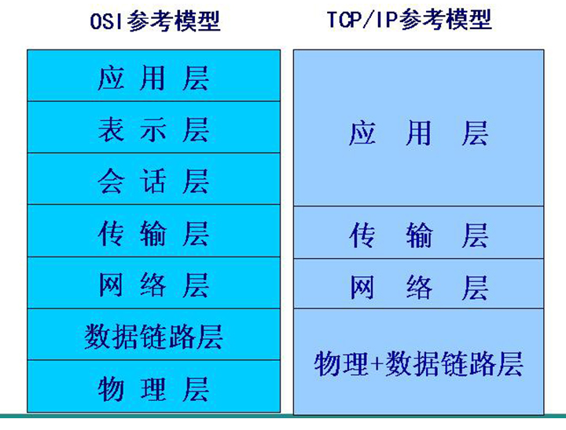

Slide 10
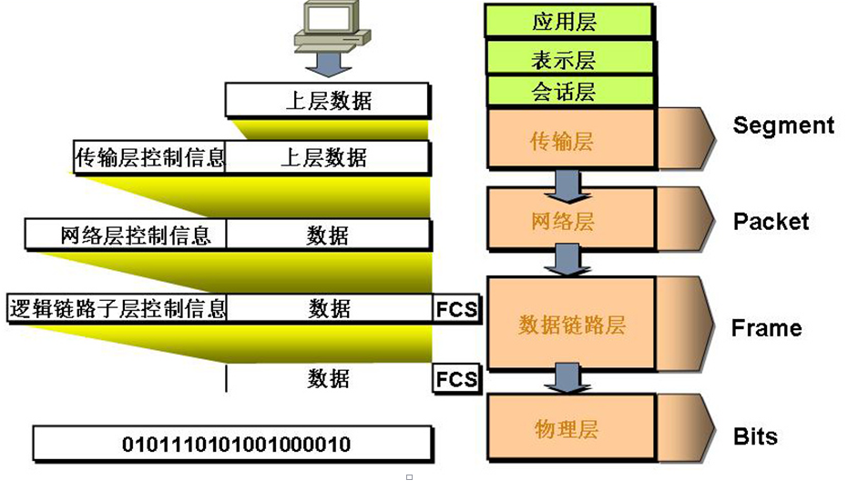
数据封装

Slide 11
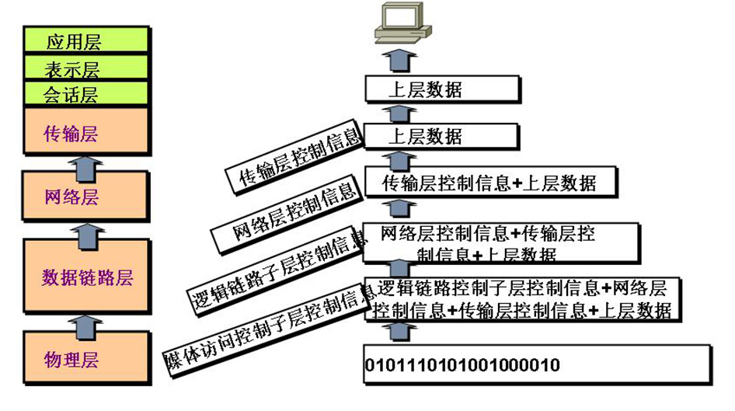
数据拆封

Slide 13
Java网络通信
事实上网络编程简单的理解就是两台计算机相互通讯数据而已.对于程序员而言,去掌握一种编程接口并使用一种编程模型相对就会显得简单的多了.Java SDK提供一些相对简单的Api来完成这些工作.Socket就是其中之一.对于Java而言.这些Api存在与java.net 这个包里面.因此只要导入这个包就可以准备网络编程了.
网络编程的基本模型就是客户机到服务器模型.简单的说就是两个进程之间相互通讯,然后其中一个必须提供一个固定的位置,而另一个则只需要知道这个固定的位 置.并去建立两者之间的联系..然后完成数据的通讯就可以了.这里提供固定位置的通常称为服务器,而建立联系的通常叫做客户端.基于这个简单的模型,就可 以进入网络编程啦

Slide 14
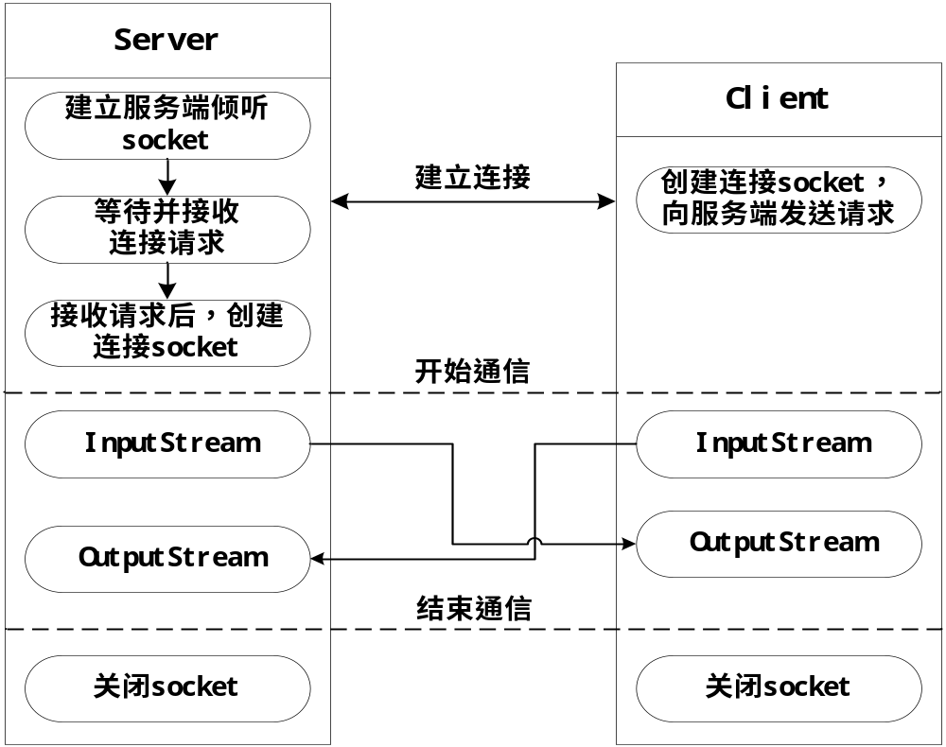
Java网络模型

Slide 15
TCP和UDP传输协议
TCP
TCP是Tranfer Control Protocol的 简称，是一种面向连接的保证可靠传输的协议。通过TCP协议传输，得到的是一个顺序的无差错的数据流。发送方和接收方的成对的两个socket之间必须建 立连接，以便在TCP协议的基础上进行通信，当一个socket（通常都是server socket）等待建立连接时，另一个socket可以要求进行连接，一旦这两个socket连接起来，它们就可以进行双向数据传输，双方都可以进行发送 或接收操作。

Slide 16
TCP和UDP传输协议
UDP
UDP是User Datagram Protocol的简称，是一种无连接的协议，每个数据报都是一个独立的信息，包括完整的源地址或目的地址，它在网络上以任何可能的路径传往目的地，因此能否到达目的地，到达目的地的时间以及内容的正确性都是不能被保证的。

Slide 17
TCP与UDP的比较
TCP
1）面向连接的协议，在socket之间进行数据传输之前必然要建立连接，所以在TCP中需要连接时间。
2）TCP传输数据大小限制，一旦连接建立起来，双方的socket就可以按统一的格式传输大的数据。
3）TCP是一个可靠的协议，它确保接收方完全正确地获取发送方所发送的全部数据。

Slide 18
TCP与UDP的比较
UDP
1）每个数据报中都给出了完整的地址信息，因此无需要建立发送方和接收方的连接。
2）UDP传输数据时是有大小限制的，每个被传输的数据报必须限定在64KB之内。
3）UDP是一个不可靠的协议，发送方所发送的数据报并不一定以相同的次序到达接收方

Slide 19
TCP与UDP的应用场合
TCP在网络通信上有极强的生命力，例如远程连接（Telnet）和文件传输（FTP）都需要不定长度的数据被可靠地传输。但是可靠的传输是要付出代价的，对数据内容正确性的检验必然占用计算机的处理时间和网络的带宽，因此TCP传输的效率不如UDP高。
UDP操作简单，而且仅需要较少的监护，因此通常用于局域网高可靠性的分散系统中client/server应用程序。例如视频会议系统，并不要求音频视频数据绝对的正确，只要保证连贯性就可以了，这种情况下显然使用UDP会更合理一些。

Slide 20
基于Socket的网络编程
什么是Socket？
网络上的两个程序通过一个双向的通讯连接实现数据的交换，这个双向链路的一端称为一个Socket。Socket通常用来实现客户方和服务方的连接。Socket是TCP/IP协议的一个十分流行的编程界面，一个Socket由一个IP地址和一个端口号唯一确定。
但是，Socket所支持的协议种类也不光TCP/IP一种，因此两者之间是没有必然联系的。在Java环境下，Socket编程主要是指基于TCP/IP协议的网络编程。

Slide 21
基于Socket的网络编程
Socket通讯的过程
Server端Listen(监听)某个端口是否有连接请求，Client端向Server 端发出Connect(连接)请求，Server端向Client端发回Accept（接受）消息。一个连接就建立起来了。Server端和Client 端都可以通过Send，Write等方法与对方通信。

Slide 22
基于Socket的网络编程
Socket通讯的过程
对于一个功能齐全的Socket，都要包含以下基本结构，其工作过程包含以下四个基本的步骤：
（1） 创建Socket；
（2） 打开连接到Socket的输入/出流；
（3） 按照一定的协议对Socket进行读/写操作；
（4） 关闭Socket.（在实际应用中，并未使用到显示的close，虽然很多文章都推荐如此，不过在我的程序中，可能因为程序本身比较简单，要求不高，所以并未造成什么影响。）

Slide 23
基于Socket的网络编程
创建Socket
java在包java.net中提供了两个类Socket和ServerSocket，分别用来表示双向连接的客户端和服务端。这是两个封装得非常好的类，使用很方便。其构造方法如下：
Socket(String host, int prot);
Socket(String host, int prot, boolean stream);
Socket(InetAddress address, int port);
Socket(InetAddress address, int port, boolean stream);
其中address、host和port分别是双向连接中另一方的IP地址、主机名和端 口号， stream指明socket是流socket还是数据报socket

Slide 24
基于Socket的网络编程
注意
在选择端口时，必须小心。每一个端口提供一种特定的服务，只有给出正确的端口，才能获得相应的服务。0~1023的端口号为系统所保留，例如http服务的端口号为80,telnet服务的端口号为21,ftp服务的端口号为23, 所以我们在选择端口号时，最好选择一个大于1023的数以防止发生冲突。
在创建socket时如果发生错误，将产生IOException，在程序中必须对之作出处理。所以在创建Socket或ServerSocket是必须捕获或抛出例外。

Slide 25
简单的Client/Server程序—客户端程序
try {
  //向本机的8189端口发出客户请求
  Socket socket=new Socket("127.0.0.1",8189);
  //由系统标准输入设备构造BufferedReader对象
  BufferedReader sin=new BufferedReader(new InputStreamReader(System.in));
  //由Socket对象得到输出流，并构造PrintWriter对象
  PrintWriter os=new PrintWriter(socket.getOutputStream());
  //由Socket对象得到输入流，并构造相应的BufferedReader对象
  BufferedReader is=new BufferedReader(new InputStreamReader(socket.getInputStream()));
  String readline;
  readline=sin.readLine();//从系统标准输入读入字符串
  while(!readline.equals("bye")){
    //将从系统标准输入读入的字符串输出到Server
    os.println(readline);
    //并刷新输出流，使Server马上收到该字符串
    os.flush();
    System.out.println("客户端："+readline);
    //从Server读出字符串，并打印到标准输出设备上
    System.out.println("服务器端："+is.readLine());
    readline=sin.readLine();
  }
  os.close();
  is.close();
  socket.close();
} catch (UnknownHostException e) {
e.printStackTrace();
} catch (IOException e) {
e.printStackTrace();
}

Slide 26
简单的Client/Server程序—服务器端程序
try {
  ServerSocket server=new ServerSocket(8189);
  Socket socket=server.accept();
  String line;
  BufferedReader is=new BufferedReader(new InputStreamReader(socket.getInputStream()));
  PrintWriter os=new PrintWriter(socket.getOutputStream());
  BufferedReader sin=new BufferedReader(new InputStreamReader(System.in));
  System.out.println("客户端："+is.readLine());
  line=sin.readLine();
  while(!line.equals("bye")){
    os.println(line);
    os.flush();
    System.out.println("服务器："+line);
    System.out.println("客户端："+is.readLine());
    line=sin.readLine();
  }
  os.close();
  is.close();
  socket.close();
  server.close();
} catch (IOException e) {
e.printStackTrace();
}

Slide 27
支持多客户的client/server程序
前面的Client/Server程序只能实现Server和一个客户的对话。在实际应用 中，往往是在服务器上运行一个永久的程序，它可以接收来自其他多个客户端的请求，提供相应的服务。为了实现在服务器方给多个客户提供服务的功能，需要对上 面的程序进行改造，利用多线程实现多客户机制。服务器总是在指定的端口上监听是否有客户请求，一旦监听到客户请求，服务器就会启动一个专门的服务线程来响 应该客户的请求，而服务器本身在启动完线程之后马上又进入监听状态，等待下一个客户的到来。

Slide 28
使用Socket实现文件传输
见程序示例：文件传输

Slide 29
Datagram通讯
在TCP/IP协议的传输层除了TCP协议之外还有一个UDP协议，相比而言UDP的应用不如TCP广泛，几个标准的应用层协议HTTP，FTP，SMTP…使用的都是TCP协议。但是，UDP协议可以应用在需要很强的实时交互性的场合，如网络游戏，视频会议等。
1，什么是Datagram
数据报（Datagram）就跟日常生活中的邮件系统一样，是不能保证可靠的寄到的，而面向链接的TCP就好比电话，双方能肯定对方接受到了信息。
TCP，可靠，传输大小无限制，但是需要连接建立时间，差错控制开销大。
UDP，不可靠，差错控制开销较小，传输大小限制在64K以下，不需要建立连接。

Slide 30
Datagram通讯
Datagram使用
包java.net中提供了两个类DatagramSocket和DatagramPacket用来支持数据报通信，DatagramSocket用于在程序之间建立传送数据报的通信连接， DatagramPacket则用来表示一个数据报。
DatagramSocket的构造方法：
DatagramSocket（）；
DatagramSocket（int prot）;
DatagramSocket(int port, InetAddress laddr)
其中，port指明socket所使用的端口号，如果未指明端口号，则把socket连接到 本地主机上一个可用的端口。laddr指明一个可用的本地地址。给出端口号时要保证不发生端口冲突，否则会生成SocketException类例外。注 意：上述的两个构造方法都声明抛弃非运行时例外SocketException，程序中必须进行处理，或者捕获、或者声明抛弃。

Slide 31
Datagram通讯
用数据报方式编写client/server程序时，无论在客户方还是服务方，首先都要建立一个DatagramSocket对象，用来接收或发送数据报，然后使用DatagramPacket类对象作为传输数据的载体。
DatagramPacket的构造方法 ：
DatagramPacket（byte buf[],int length）；
DatagramPacket(byte buf[], int length, InetAddress addr, int port);
DatagramPacket(byte[] buf, int offset, int length)；
DatagramPacket(byte[] buf, int offset, int length, InetAddress address, int port)；

Slide 32
Datagram通讯
其中，buf中存放数据报数据，length为数据报中数据的长度，addr和port旨明目的地址，offset指明了数据报的位移量。
在接收数据前，应该采用上面的第一种方法生成一个DatagramPacket对象，给出接收数据的缓冲区及其长度。然后调用DatagramSocket 的方法receive()等待数据报的到来，receive()将一直等待，直到收到一个数据报为止。
DatagramPacket packet=new DatagramPacket(buf, 256);
Socket.receive (packet);

Slide 33
Datagram通讯
发送数据前，也要先生成一个新的DatagramPacket对象，这时要使用上面的第二种 构造方法，在给出存放发送数据的缓冲区的同时，还要给出完整的目的地址，包括IP地址和端口号。发送数据是通过DatagramSocket的方法 send()实现的，send()根据数据报的目的地址来寻径，以传递数据报。
DatagramPacket packet=new DatagramPacket(buf, length, address, port);
Socket.send(packet)；
在构造数据报时，要给出InetAddress类参数。类InetAddress在包java.net中定义，用来表示一个Internet地址，我们可 以通过它提供的类方法getByName（）从一个表示主机名的字符串获取该主机的IP地址，然后再获取相应的地址信息。

